Slide 1
«Радуга –дуга»
Художественно-эстетическое развитие – изобразительная деятельность
(старшая группа)
Notes:
Презентация к занятию

Slide 2
«Разноцветное коромысло, на небе повисло»

Slide 3
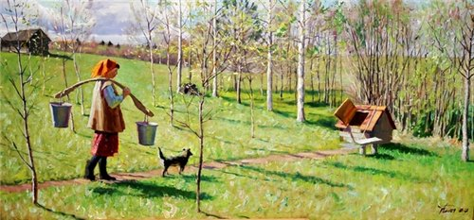
Художник Г.Л. Чайников «Май»

Slide 4
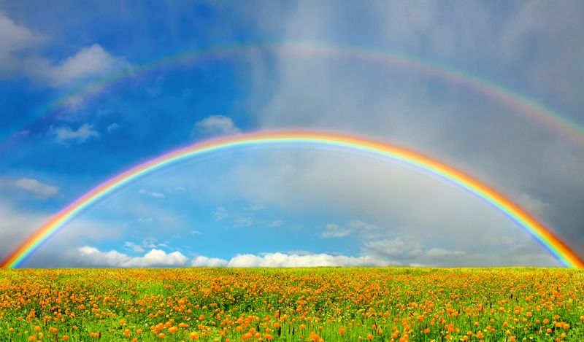
Радуга летом

Slide 5
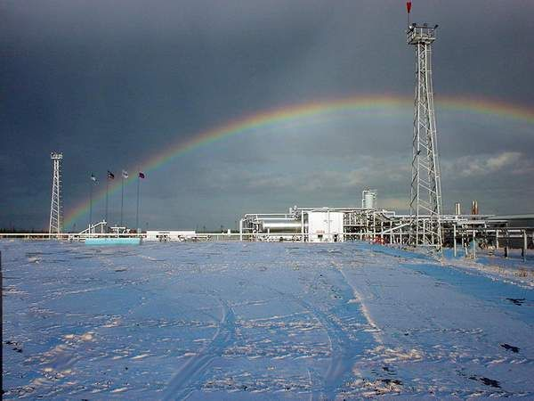
Радуга зимой (примета –сильные морозы)

Slide 6
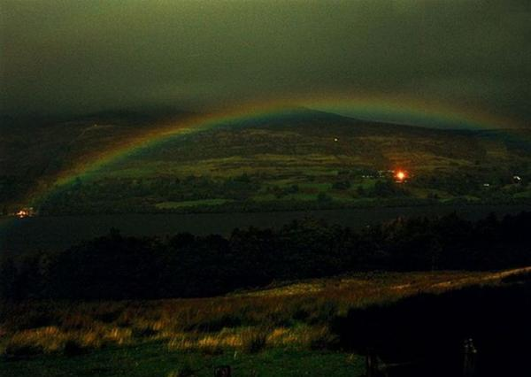
Радуга ночью (лунная радуга)

Slide 7
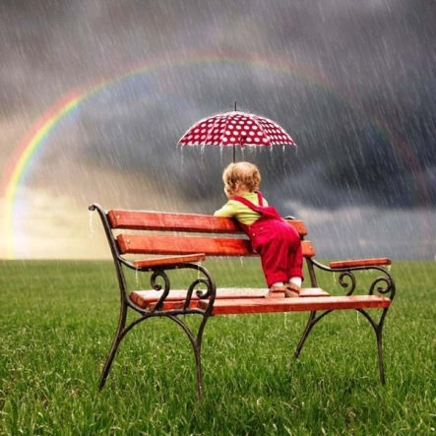
Как можно увидеть радугу

Slide 8
Солнечный свет не белый как мы его видим, солнышко посылает свои лучи, которые, попадая на капельки дождя, создают спектр.

Slide 9
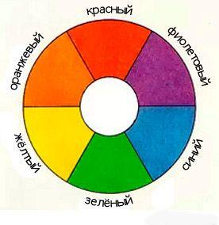
Спектр радуги (опыт)

Slide 10
